Slide 1
Asterinas中的安全文件系统的设计与实现
汇报人：孙绍聪
指导老师：张杰
2024.5

Slide 2
引 言
信息安全是当今数字化社会中至关重要的一个领域，关系到保护数据、系统和网络免受未经授权的访问、使用、泄露、破坏或干扰等方方面面。在信息安全领域，操作系统的安全性是一个核心议题，因为操作系统作为计算机系统的基础软件，直接影响整个系统的安全性。
Rust作为系统级编程语言，以“安全、并发、实用”作为设计理念，能够显著提高代码的安全性。中关村实验室推出的新型操作系统 Asterinas 正是看中了 Rust 语言的这些优势，以 Rust 作为主要的开发语言，旨在为用户提供更加安全可靠的操作系统环境。
本工作立足于 Asterinas 系统，旨在为其完善文件系统的实现。本工作可以分为下面几个主要部分：
1、为 Asterinas 新增 exFAT 文件系统的支持。
2、为 Asterinas 中文件系统的页缓存模块新增了数据预取的支持。
3、为新增的 exFAT 文件系统编写了单元测试并进行了集成测试，以检验实现的正确性。
4、使用 FIO 测试 exFAT 文件系统的性能，并与 Linux 中的对应实现进行比较。

Slide 3

Contants
01
02
03
04
背景介绍
exFAT
的设计
数据预取
的设计
测试结果

Slide 4
背景介绍
1、exFAT
exFAT (Extended File Allocation Table)是由微软公司开发的一种文件系统，专为闪存存储，如 USB 闪存驱动器、SD 卡和 CF 卡等设计。作为 FAT32 的后继文件系统，exFAT 主要解决了 FAT32 在处理大文件和大容量存储设备上的限制。具体来说，exFAT 文件系统使用64位来描述文件大小，从而支持依赖于非常大的文件的应用程序；exFAT 文件系统还允许最大32MB的簇，有效地支持了非常大的存储设备。
启动区
FAT区
数据区
超级块
后备超级块
FAT区对齐
无实际作用
第一个FAT
（主FAT）
第二个FAT
（备用FAT）
数据区对齐
无实际作用
簇堆
分区内
未使用空间
根目录
Notes:
行会交换和礼物交换是多种形式频谱的一端，市场形势则是另一端。

Slide 5
背景介绍
2、页缓存及数据预取
页缓存和数据预取是两种被广泛应用的技术，用于解决磁盘驱动器的特性与应用程序的访问模式之间的巨大差距。
页缓存是一种加速数据访问的技术，它利用应用程序访问数据的局部性特点，将常用的文件数据缓存至内存中，从而加快应用对文件数据的访问速度。
数据预取技术通过应用过去的访问模式尝试预测应用未来可能用到的数据，从而提前将这些数据加载进内存，从而将磁盘访问的延迟最大程度上的隐藏。
Notes:
行会交换和礼物交换是多种形式频谱的一端，市场形势则是另一端。

Slide 6
exFAT 文件系统的设计
1、总架构
Hash
Inode
Inode
ExfatFS
Root hash
Root inode
Metadata
Superblock
Inode map
…
…
Page cache
for this file
Bitmap
Ino allocator
Meta cache
Upcase table
Caches
FAT cache
Notes:
经常直接或者经过一名经纪人的仲裁而一步取消。

Slide 7
exFAT 文件系统的设计
2、簇链与文件访问——簇链的设计
ExfatChain
FAT
New ExfatChain
Cur_cluster: idx
Num_clusters: n
Flags: Alloc | FAT
Cur_cluster: next_idx
Num_clusters: n-1
Flags: Alloc | FAT
next_idx
ExfatChainPosition
ExfatChain
Offset
ExfatChain
New ExfatChain
Cur_cluster: idx
Num_clusters: n
Flags: Alloc | noFAT
Continuous Allocation
Cur_cluster: idx+1
Num_clusters: n-1
Flags: Alloc | noFAT
Notes:
经常直接或者经过一名经纪人的仲裁而一步取消。

Slide 8
exFAT 文件系统的设计
2、簇链与文件访问——文件访问
Read(offset)
ExfatChain
FAT
New ExfatChain
Inode
Cur_cluster: start_cluster
Num_clusters: total
Cur_cluster: target_cluster
Num_clusters: total – offset / cluster_size
or
No FAT
(New ExfatChain, offset % cluster_size)
Block device
or
Page cache
Notes:
经常直接或者经过一名经纪人的仲裁而一步取消。

Slide 9
exFAT 文件系统的设计
3、目录的解析
exFAT 文件系统也通过目录树结构来组织文件。
目录文件的内容是一系列目录项，一组连续的目录项组成一个目录项集，对应着单个文件或子目录。
一个目录项集由一个主目录项和一系列次目录项组成，主目录项中会指明相关的次目录项的个数。
Start
File
Get File
Stream
Get Stream
Name
Get
Benign Secondary
VendorExt
Get Name
VendorAlloc
1 ≤ cnt ≤ 17
VendorExt or VendorAlloc
Name && cnt＜17
Notes:
经常直接或者经过一名经纪人的仲裁而一步取消。

Slide 10
页缓存中数据预取的设计
主要参考了 Linux 中对应的设计。
利用双窗口模式实现，当应用程序在当前窗口中处理数据时，数据预取在前置窗口中进行。
考虑到数据预取对随机读写帮助不大，我们只对顺序读写模式进行数据预取。
检测顺序读写的手段：若当前页面与上一个页面的编号相差不超过1，则认为本次读写为顺序读写。
在当前窗口中设置标志位置以确定预取触发的时机。
Current window
Ahead window
User read
Readahead read
Last readahead index
Lookahead index
Readahead index
New readahead index
Notes:
与行会交换和礼物交换形成鲜明对照，市场交换——亦即我们最关心的形式——包含了在各种方面产生关联的买家和卖家；此外，对于那些尽管在某些方面独一无二但也被视为可复制生产的艺术产品，价值评估通过买价与卖价产生。市场可能是初级市场（首次售卖）或是二手市场（转卖），而在这两种市场中的交易方式可能是单纯零售或者混合了零售与批发，但最基本的区别在于首次收买和转售。在历史上，初级市场中艺术家同时也是交易商——在他们自己的以及其他艺术家的商品上——远在专家、专业交易商出现之前。我们发现了第一个真实的欧洲的初级市场证据和十五世纪佛罗伦萨和布鲁日绘画零售的证据。转售市场，暂时性地，在大约15年的延迟之后，跟从了初级市场的情况。1、 艺术家，经常经营绘画作为兼职、同时也经常是唯一被行会允许售卖绘画的人；
2、 经纪人，作为中介商和顾问存在的、为不想个人卷入到寻找绘画或讨价还价的人服务的人；
3、 新旧画作的街边交易商、集市摊贩和商店老板。
对于后者，通常来说绘画只是在广大商品范围中的一条线。

Slide 11
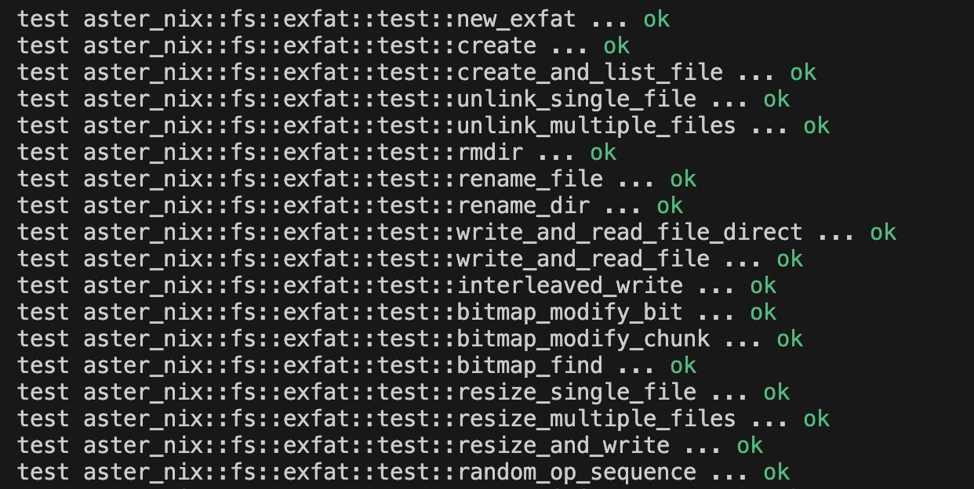
测试结果
1、正确性测试——单元测试

Slide 12
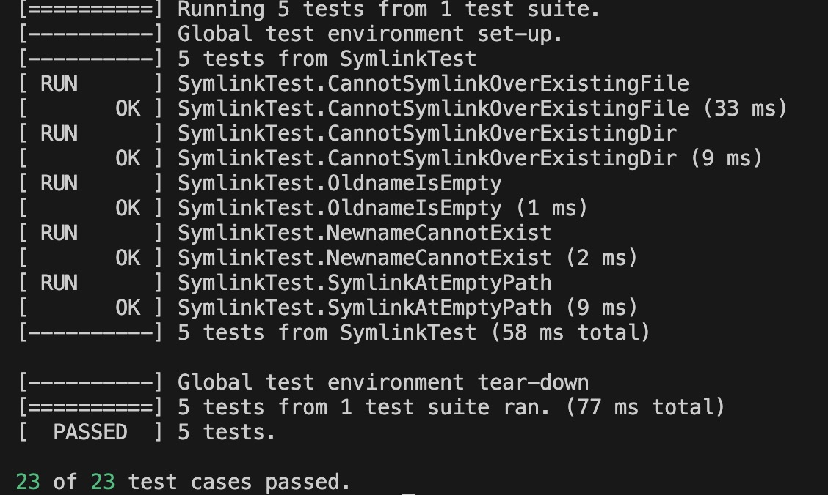
测试结果
1、正确性测试——集成测试

Slide 13
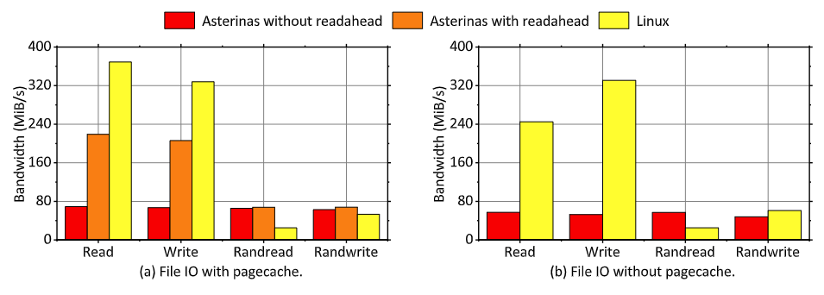
测试结果
2、性能测试（测试工具FIO）

Slide 14
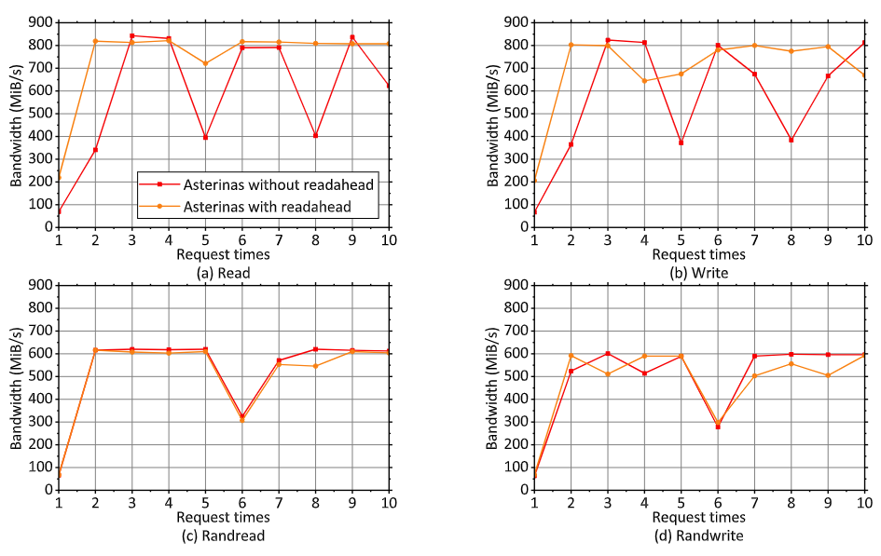
测试结果
2、性能测试（测试工具FIO）

Slide 15
本工作为使用 Rust 语言编写的操作系统 Asterinas 增加了 exFAT 文件系统的支持，并为其文件系统中的页缓存模块新增了数据预取的机制。
为了验证实现的正确性，我们为新增的 exFAT 文件系统编写了单元测试并运行了集成测试。同时，为了让测试的覆盖范围尽可能的广，除了针对各种边角情况的单元测试外，我们还设计了自动化随机测试单元，可以自动生成操作序列并验证正确性。
最后，我们使用 FIO 对新增的 exFAT 文件系统进行了性能测试，测试结果表明我们实现的 exFAT 与 Linux 中对应的实现还有一定的性能差距。后续可能的改进方向包括继续完善页缓存设计和块设备的实现等。
总结
与
展望

Slide 16

请各位老师批评指正
谢谢！

